Slide 1
CORONEL MILER
Diretor de Assuntos Legislativos (FENEME)

Slide 2
A REFORMA DA PREVIDÊNCIA
E OS MILITARES

Slide 3
PREMISSAS:
DEFESA NACIONAL E SEGURANÇA PÚBLICA NÃO SÃO GASTOS OU DESPESAS..SÃO INVESTIMENTO!
2. MILITAR NÃO TEM PRIVILÉGIOS E SIM DIREITOS COMPENSATÓRIOS DAS VEDAÇÃOES E OBRIGAÇÕES.

Slide 4
1.INVESTIMENTO!
Violência consome de 4% a 13,5% do PIB do país.
CNI/IBGE-FORUM-ECONÔMICO MUNDIAL.
INDÚSTRIA PERDE 130 BI/ANO.

Slide 5
2. MILITAR NÃO TEM PRIVILÉGIOS E SIM DIREITOS COMPENSATÓRIOS DAS VEDAÇÃÕES E OBRIGAÇÕES!
1. SACRIFÍCIO DA VIDA;
2. SACRIFÍCIO DA LIBERDADE E DA FAMÍLIA.
3. DOS 34 DIREITOS SOCIAIS, SOMENTE 6.
1. PROTEÇÃO SOCIAL;
2. SAÚDE;
3. HABITAÇÃO.

Slide 6
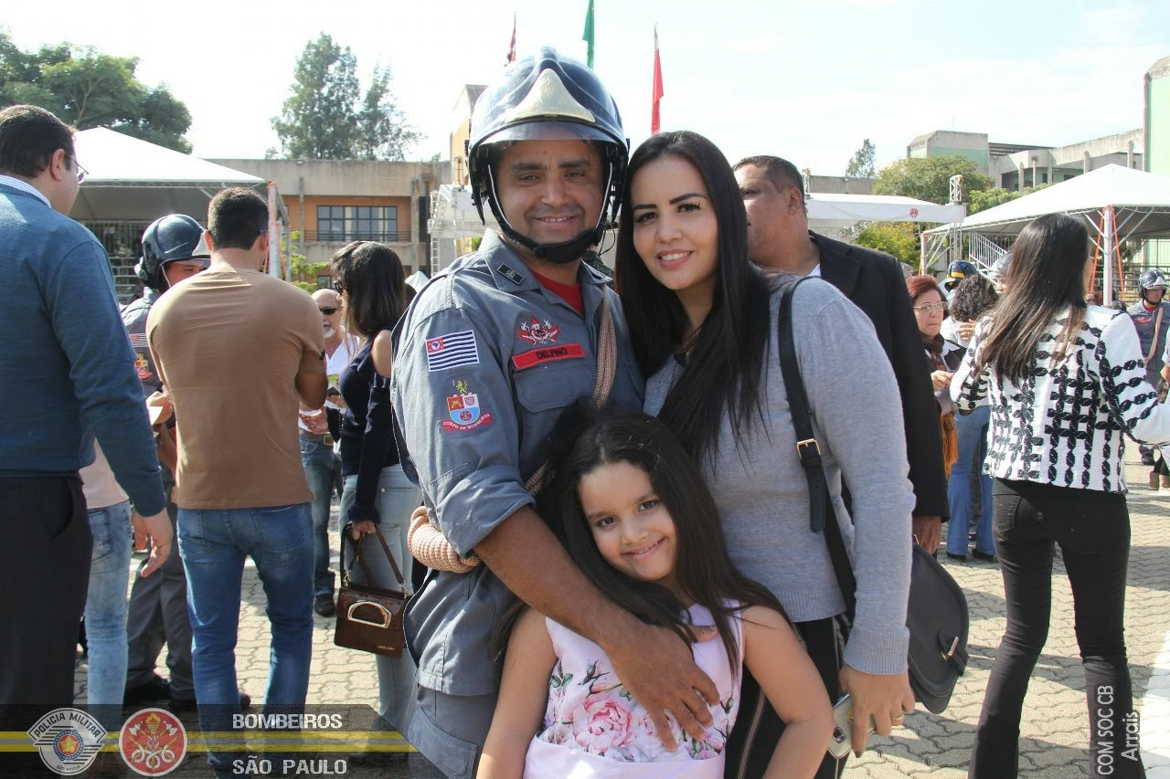
Sgt Delfino

Slide 7
O Soldado Vitor de Oliveira Farias foi baleado na axila e foi socorrido pelos colegas e encaminhado para o Hospital M’Boi Mirim, mas não resistiu.
Ele tinha 33 anos de idade e estava há 3 anos na corporação. O policial era casado e deixa sete filhos.

Slide 8
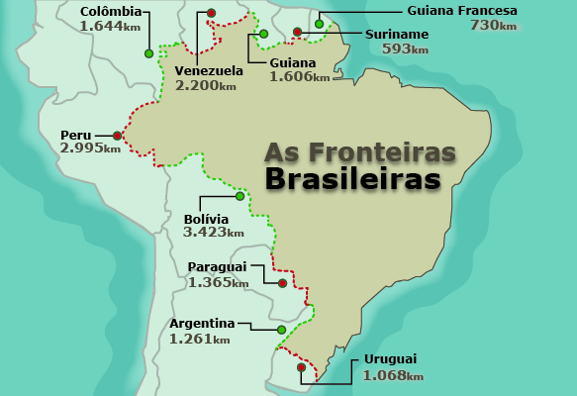
FRONTEIRA TERRESTRE:
15.735 km

Slide 9
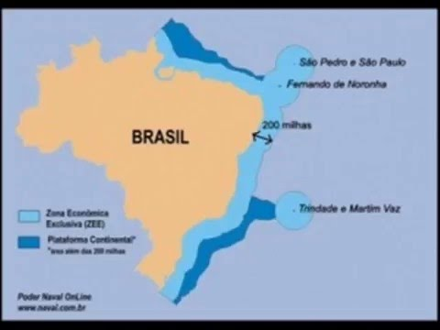
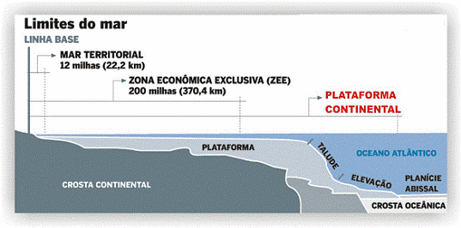
FRONTEIRA MARÍTIMA:
7.367 km

Slide 10
POLICIA JUDICIARIA
FEDERAL
PF
POLICIA RODOVIÁRIA FEDERAL
PRF
1. POLICIA OSTENSIVA
PM
1.Defesa Civil
CBM
POLICIA JUDICIÁRIA
ESTADUAL
PC
2. PM - PRESERVAÇÃO DA ORDEM
3. PM- 2. CBM: FORÇA AUXILIAR E RESERVA DO EXÉRCITO
FORÇAS ARMADAS (GLO-DEFESA)
EXÉRCITO - MARINHA - AERONÁUTICA
4. PM
3. CBM

Slide 11
VIOLÊNCIA NO PAIS:
Organização Mundial da Saúde – OMS:
SITUAÇÃO EPIDÊMICA.

Slide 12
64.000 MIL mortes;
70.000 DESAPARECIDOS;
65% SUBNOTIFICAÇÃO.
170 mil

Slide 13
Taxa de mortalidade
A taxa de mortalidade dos policiais militares paulistas é muito maior que a população em geral.
Taxa de homicídios por 100 mil habitantes - SP:
Notes:
13

Slide 14
CEMITÉRIO DE PM EM SP

Slide 16
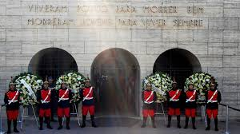

Slide 17
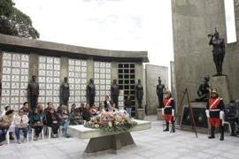

Slide 19
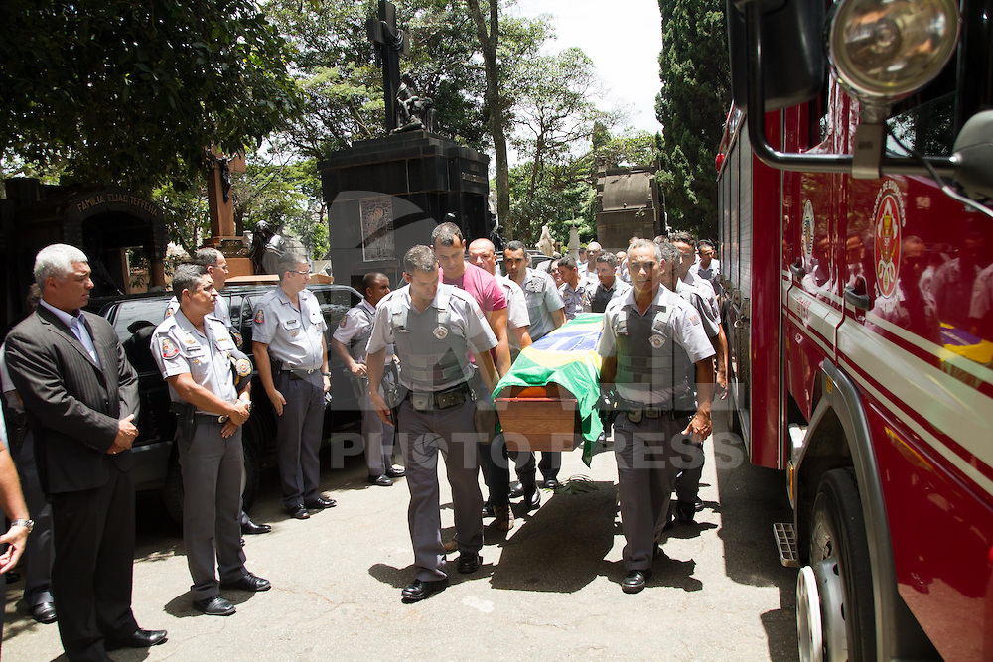

Slide 20
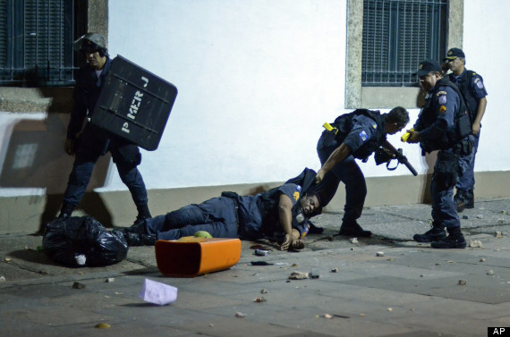

Slide 21
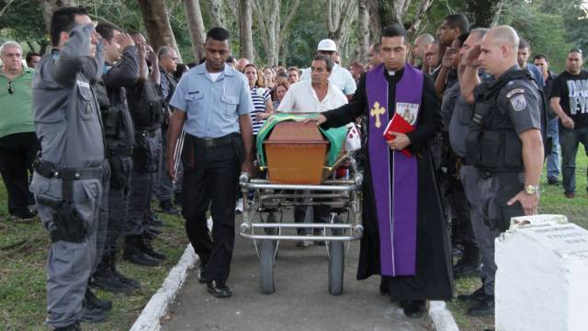

Slide 22
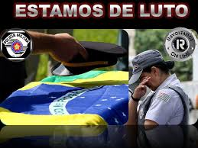

Slide 23
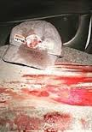

Slide 24
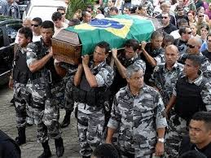
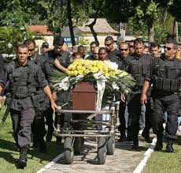
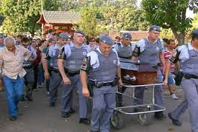
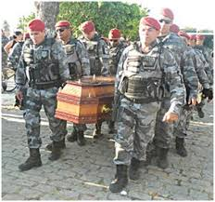
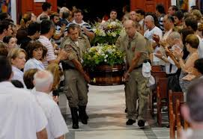
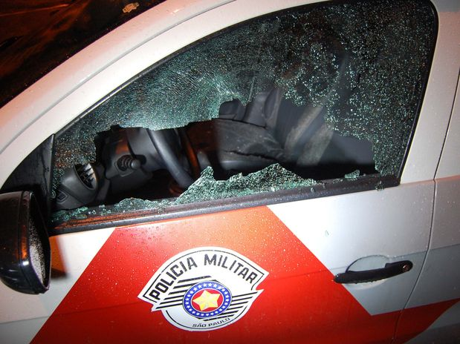

Slide 25
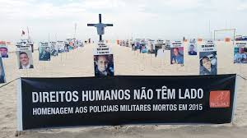
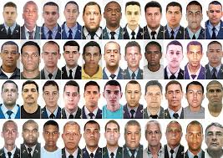
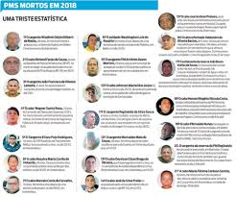

Slide 26
PM DEFICIENTES
3.000

Slide 28
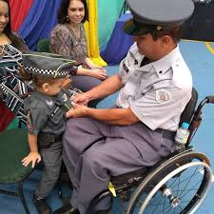
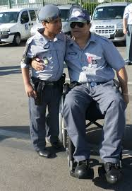

Slide 30
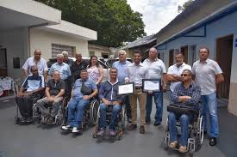

Slide 31
DEPENDENTES QUÍMICOS SUICÍDIOS

Slide 32
SUICÍDIO: 3,5 por ano para cada 100.000 habitantes.
Na Polícia Militar do Estado de São Paulo, entretanto, somente no ano de 2015 (menor da série registrada), a taxa foi de 15,96 para cada 100 mil.
Notes:
32

Slide 33
PM PRESOS

Slide 34
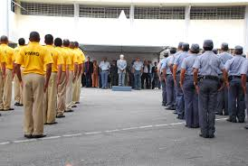

Slide 35
DIREITOS VEDADOS AOS MILITARES

Slide 36
CARGA DE TRABALHO
SERVIDOR PÚBLICO tem uma jornada de 40 (quarenta) horas por semana e ao longo de 35 (trinta e cinco) anos de serviço totaliza cerca de 67.200 horas.
o policial militar pode chegar a 82.000 (oitenta e duas mil) horas de serviço, devido às escalas extraordinárias, aos flagrantes e às operações, o que equivale a quase 43 anos de serviço.
Notes:
36

Slide 37
SE FOR PAGAR:
HORA EXTRA – 50%;
ADICIONAL NOTURNO – 25%;
PERICULOSIDADE.

Slide 38
DESENVOLVIMENTO NA CARREIRA
CEL
30 ANOS
T. CEL
MAJ
CAP
ESPECIAL – 6 A 12 ANOS
1º TEN
1ª CLASSE
2º TEN
ASPIRANTE
2ª CLASSE
CADETE
3ª CLASSE
ST
1º SGT
2º SGT
SERVIDOR
3º SGT
CB
SD
MILITAR

Slide 39
1. DOS 34 (TRINTA E QUATRO) DIREITOS SOCIAIS TÊM SOMENTE 6 (SEIS);
2. VEDAÇÃO DO DIREITO DE GREVE;
3. VEDAÇÃO A SINDICALIZAÇÃO;
5. PROBIÇÃO DE SER CANDIDATO SE TIVER MENOS DE DEZ ANOS DE SERVIÇO PÚBLICO;
6. SE ELEITO PARA MANDATO ELETIVO É INATIVADO COM REMUNERAÇÃO PROPORCIONAL, NO ATO DA DIPLOMAÇÃO, E NUNCA MAIS PODERÁ RETORNAR AO CARGO E CONTINUAR A SUA CARREIRA;

Slide 40
7. NÃO TEM DIREITO A HORA EXTRA;
8. NÃO TEM JORNADA DE TRABALHO DEFINIDA COM A RESPECTIVA CARGA HORÁRIA DIÁRIA E SEMANAL;
9. NÃO TEM ADICIONAL NOTURNO;
10. NÃO TEM ADICIONAL DE PERICULOSIDADE;
11. NÃO TEM FUNDO DE GARANTIA;
12. NÃO TEM SEGURO DESEMPREGO;

Slide 41
13. PODE RECEBER MENOS DO QUE O SALÁRIO MÍNIMO (SUMULA VINCULANTE Nº 6 - STF);
14. NÃO TEM PISO SALÁRIAL NACIONAL;
15. NÃO TEM A GARANTIA DA IRREDUTIBILIDADE DO SALÁRIO;
16. NÃO TEM PARTICIPAÇÃO NO LUCRO;
17. NÃO TEM A REDUÇÃO DOS RISCOS INERENTES AO TRABALHO, POR MEIO DE NORMAS DE SAÚDE, HIGIENE E SEGURANÇA;
18. NÃO TEM ADICIONAL DE REMUNERAÇÃO PARA AS ATIVIDADES PENOSAS, INSALUBRES OU PERIGOSAS, NA FORMA DA LEI;

Slide 42
17. NÃO TEM A REDUÇÃO DOS RISCOS INERENTES AO TRABALHO, POR MEIO DE NORMAS DE SAÚDE, HIGIENE E SEGURANÇA;
18. NÃO TEM ADICIONAL DE REMUNERAÇÃO PARA AS ATIVIDADES PENOSAS, INSALUBRES OU PERIGOSAS, NA FORMA DA LEI;

Slide 43
19. NÃO TEM RECONHECIMENTO DAS CONVENÇÕES E ACORDOS COLETIVOS DE TRABALHO;
20. NÃO TEM SEGURO CONTRA ACIDENTES DE TRABALHO, A CARGO DO EMPREGADOR, SEM EXCLUIR A INDENIZAÇÃO A QUE ESTE ESTÁ OBRIGADO, QUANDO INCORRER EM DOLO OU CULPA;
21. ESTÁ SUJEITO A REGULAMENTO DISCIPLINAR SEVERO;
22. ESTÁ SUJEITO AO CÓDIGO PENAL COMUM E AO CÓDIGO PENAL MILITAR;
23. ESTÁ SUJEITO À JUSTIÇA COMUM E A JUSTIÇA MILITAR;
24. NÃO PODE ACUMULAR CARGO PÚBLICO;

Slide 44
25. NÃO PODE FICAR MAIS DO QUE DOIS ANOS EM CARGO CIVIL COMISSIONADO;
26. SE CONDENADO NA JUSTIÇA CRIMINAL A PENA SUPERIOR A DOIS ANOS ESTÁ SUJEITO A PROCESSO DEMISSÓRIO;
27. MESMO INATIVO ESTÁ SUJEITO AOS REGULAMENTOS DISCIPLINARES MILITARES E AO CÓDIGO PENAL MILITAR, INCLUSIVE A PERDA DA GRADUAÇÃO E DO POSTO/ PATENTE;
28. NÃO SE APLICA O PRINCÍPIO DA INSIGNIFICÂNCIA OU DA BAGATELA QUANDO PRATICA CRIMES NA FUNÇÃO (Ministro Lewandowski (HC 100.625) fazendo remissão ao HC 91.759-3-MG, STF, rel. Min. Menezes Direito).

Slide 45
“o militar nunca contribuiu para a aposentadoria, pois tal benefício não existe na lei castrense”
(STJ. Resp. 1.455.607)

Slide 46
ARE 654.432 – STF
"Algumas atividades do Estado não podem parar de forma alguma. E a atividade policial é uma delas" (José Bonifácio de Andrada, Vice-Procurador-Geral da República)

Slide 47
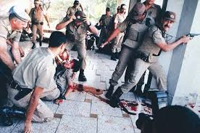
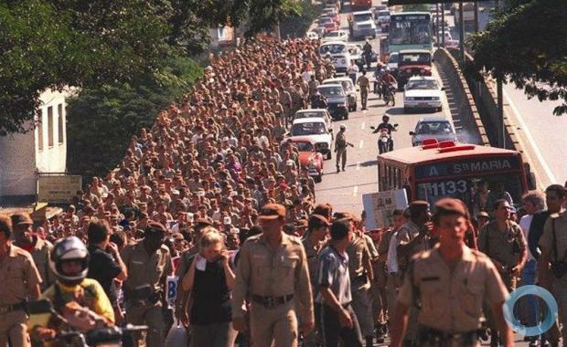

Slide 48
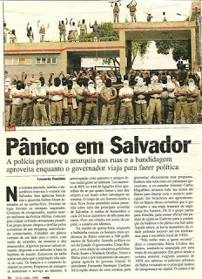
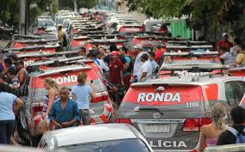
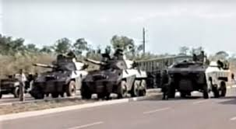

Slide 49
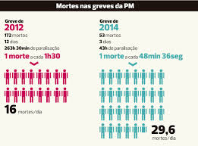

Slide 50
Pl Nº 1645 de 2019 – inatividade e pensão da FFAA aplicado aos militares dos estados e impacto financeiro nos estados/DF

Slide 51
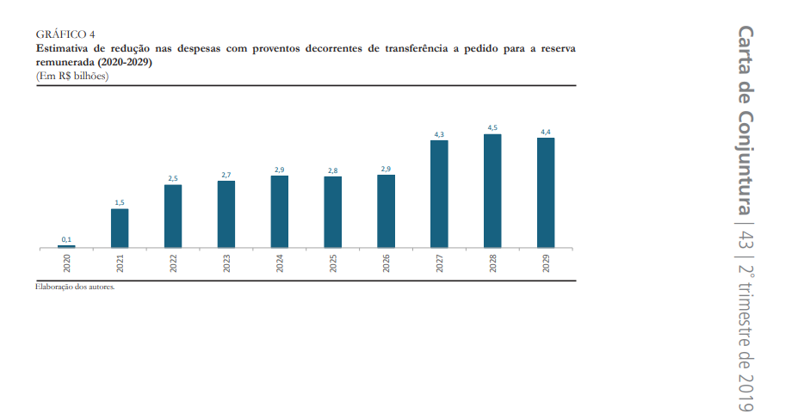
Economia de R$ 29 bilhões nos dez primeiros anos e R$ 91 bilhões em vinte anos.

Slide 52
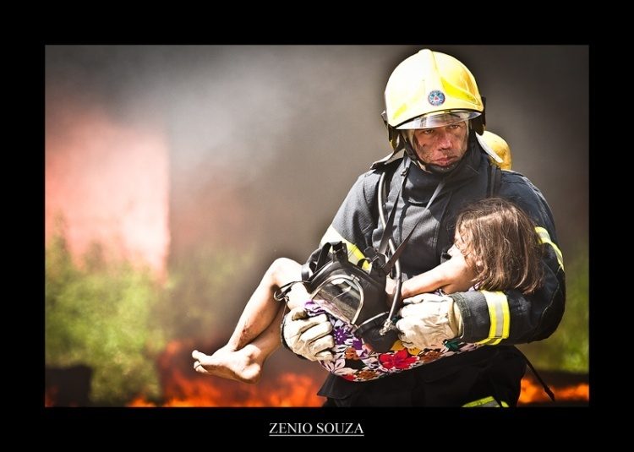
BOMBEIRO MILITAR
Notes:
52

Slide 53
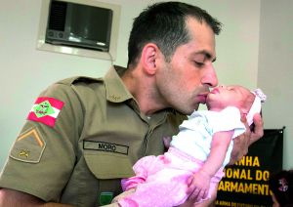
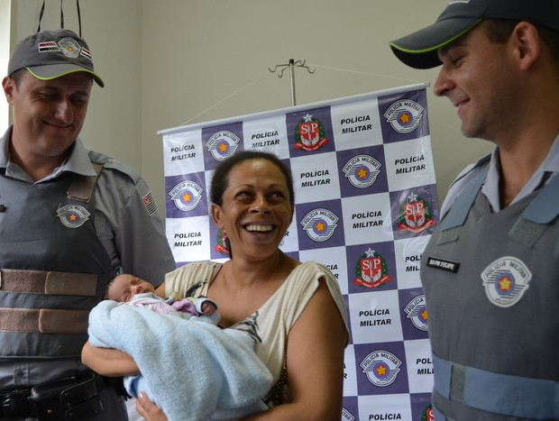
POLICIAL MILITAR
Notes:
53

